Slide 1
Agenda - Föräldramöte P06
Föräldrars förväntningar på ledarna?
Utbildning / Träning
Match / Cup
Kalender
Ekonomi
Föräldragrupp
Klädbeställning
Frågor
öppen dialog,

Slide 2
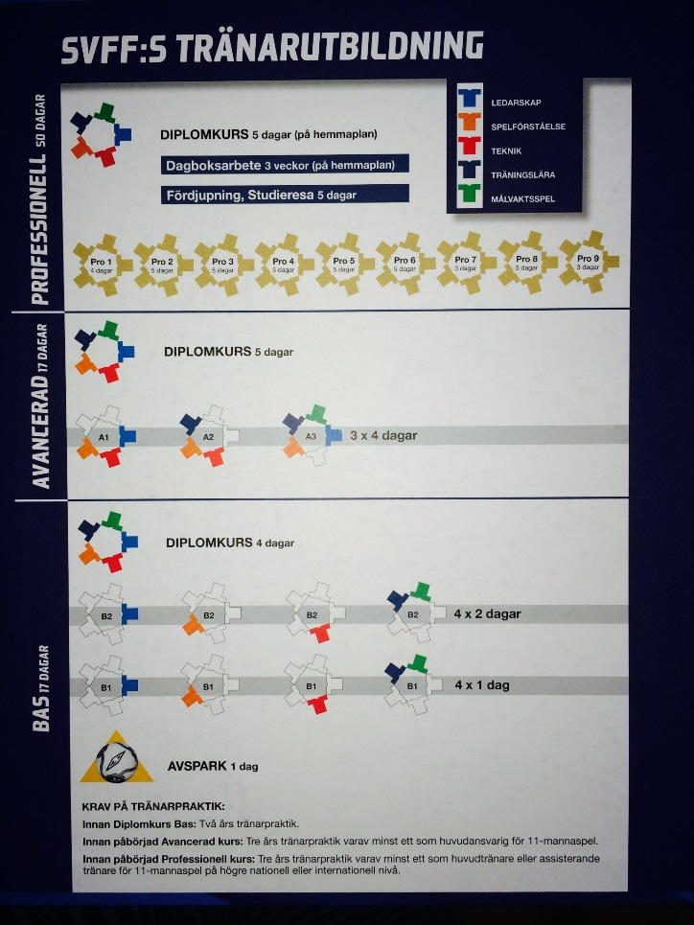
Utbildning som tränarna går
Grönt kort
SvFF Bas 1

Slide 3
Träning
Inför träning
Kom i tid och meddela om man INTE kommer via grupp-sms numret.
Rätt kläder och vattenflaska. Även benskydd men det fungerar redan bra.
Körinstruktioner se kommande sida….
Under träning
Träningens upplägg (ledarna har tränarmöten och planerar träningarna 6 veckor framåt)
Teknik är viktigt för att fotbollen skall vara rolig länge, samtidigt tråkigt att träna. Hjälp oss att prata om detta hemma.
Viktigt att träna samma övningar länge så att killarna känner att dom förbättrar sig.
4 Värdeord för P06
Vi skall ha roligt med fotbollen i centrum.
Visa respekt för ledare och kamrater.
Vi kommer till träningen för att träna, INTE för att tränas (alla bidrar till en bra träningsmiljö).
Nolltollerans gällande svordomar, könsord mm….
- Sandra(Frans mamma) leder ca 3ggr övningen knäkontroll i 10min som uppstart på träningen. Detta skall vi fortsätta med i uppvärmningen under 2014.
- Tränarna informerade att man kommer hänvisa killarna till sidlinjen om man vid upprepande gånger under träningen förstör eller inte lyssnar på tränarna. Föräldrarna ville gärna få en indikation på att det hänt så att dom kunde ta upp det med sitt barn. Tränarna lovade att försöka och/men kommer absolut göra så om det gäller samma kille ofta.
Samarbete med åldrar uppåt och neråt hur funkar detta och hur resonerar vi kring det?

Slide 4
Körinstruktion
Träning Ängåsvallen (gärna cykla eller samåk):
Alla kör in via Lerkilsvägen
Släpp av Ert barn längst upp på vägen som leder ner till planerna och kör vidare.
Utfart sker via Sandövägen
Vill Ni se träningen, åk vidare till Ledets IP för parkering och promenera till Ängås.
Upphämtning av barn ?
LEDARNA har möjlighet att köra ner 4st bilar per lag med materiel
OBS! Absolut förbjudet att gå via några hästhagar. Det gäller även att se till att motståndarlaget inte gör detta vid matcher.

Slide 5
Match / Cup
Målet är 7 killar per lag under match.
150:- / cup KBA-leken kostar ingenting.
Samåkning och ansvar mellan matcher
Instruktioner Domare, Ledare och Föräldrar
Matchen är ett inlärningstillfälle med spelaren i centrum.
Se vad som händer mitt på planen och inte bara runt målen.
Våra föräldrar är idag föredömliga, men värt att ta upp
Domare, ledare, medspelare, publik …
Varför vann vi matchen, varför förlorade vi matchen? Vad var bra resp. mindre bra?
Spelare/ledare en sida, föräldrar och publik den andra.
Mat och dryck? Det beslutades att vi äter inte godis eller dricker läskedryck under cup eller KBA-leken.

Slide 6
Kalender våren 2014
Träning Måndag och Onsdag 17:30-19:00, ändringar meddelas via laget.se alt. grupp-sms.
3/5 (lör) Kba- leken
10/5 (lör) Kba-leken
17/5 (lör) Kba-leken
29/5 (tor) Tölöcupen (150kr per spelare)
5/6 (tor) A-lagskiosk (kioskarbete, bollkallar och uppvisningsmatch)
7/6 (lör) Kba-lekan
14-15/6 Lerkilscupen. Arbetspassen ej klara men ca 8pers i kioskarbete.
ca 5st lotteripriser per barn lämnas in till tränarna.
16-19/6 Midsommarveckan ”Sommarfotbollsskolan”. anmälan läggs ut på hemsidan.
Eventuellt en träningscamp på hemmaplan?

Slide 7
Ekonomi
Kassabehållning 1/1 2014 2.693kr
Försäljningsaktivitet? Ingen planerad 2014. Kanske runt juletid.
Avgifter cuper 150kr där ev. överskott går in i lagkassan.
Medlems och Deltagaravgift 400/600 + 1.100kr (Obs! gäller även inomhus). Skall vara betalt 30/4, länk till registrering läggs upp på laget.se.

Slide 8
Avslut
Bilda en Föräldragrupp för 2014
- 2014 består föräldragruppen av förälder till Noah, Jonathan och Alfons.
Klädbeställning? Sponsorer?
- Frågan om sponsring ligger fortfarande ute en vecka till. Meddela Håkan om intresse finns. Klädbeställning går ut via en anmälningslänk.
Frågor? Dialog….
Tack!

